Slide 1

LOGO
零基础 Python 入门
-- xxx
互联网新技术在线教育领航者

Slide 2
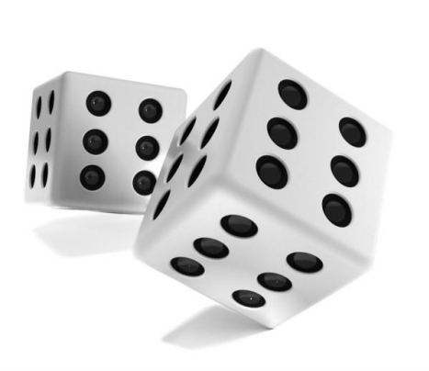
第 LOGO 八 讲
模拟掷骰子 1.0
互联网新技术在线教育领航者

Slide 3
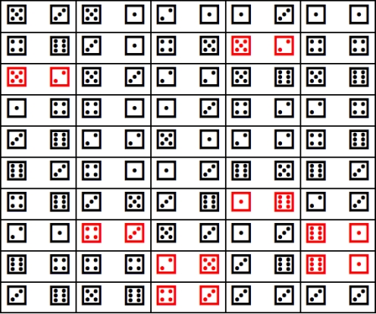
案例描述
• 通过计算机程序模拟抛掷骰子，并显示各点数的出现次数及频率
• 比如，抛掷 2 个骰子 50 次，出现点数为 7 的次数是 8 ，频率是 0.16
互联网新技术在线教育领航者

Slide 4
案例描述
• 通过计算机程序模拟抛掷骰子，并显示各点数的出现次数及频率
• 1.0 功能：模拟抛掷 1 个骰子，并输出其结果
互联网新技术在线教育领航者

Slide 5
案例分析
• 如何通过 Python 模拟随机事件？或者生成随机数？
• random 模块
• 遍历列表时，如何同时获取每个元素的索引号及其元素值？
• enumerate() 函数
互联网新技术在线教育领航者

Slide 6
random 模块
• random 模块用于生成随机数
• 常用函数
函数 | 含义
random() | 生成一个[0,1.0)之间的随机浮点数
uniform(a,b) | 生成一个a到b之间的随机浮点数
randint(a,b) | 生成一个a到b之间的随机整数
choice(<list>) | 从列表中随机返回一个元素
shuffle(<list>) | 将列表中元素随机打乱
sample(<list>,k) | 从指定列表中随机获取k个元素
• 更多 random 模块的方法请参考：
https://docs.python.org/3/library/random.html
互联网新技术在线教育领航者

Slide 7



enumerate() 函数
• enumerate() 函数用于将可遍历的组合转换为一个索引序列
• 一般用于 for 循环中，同时列出元素和元素的索引号
互联网新技术在线教育领航者

Slide 8

Next?
• 模拟抛掷 2 个骰子并输出结果
互联网新技术在线教育领航者

